Slide 1
30. MÄRZ – 1. APRIL 2024

Slide 2
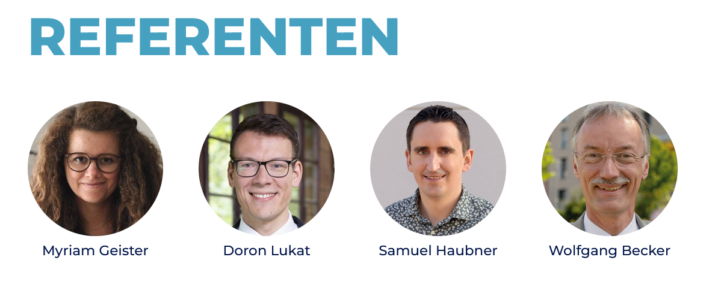

Slide 3
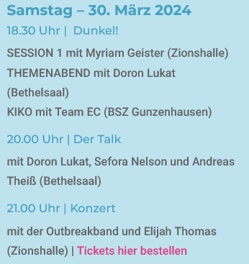

Slide 4
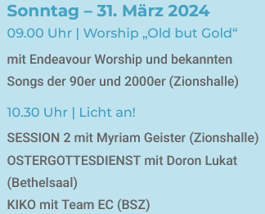
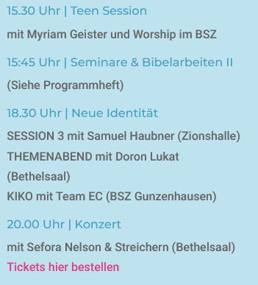

Slide 5
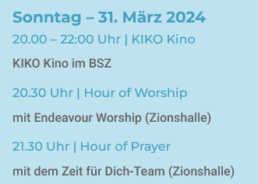
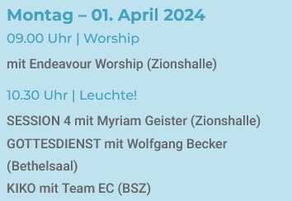

Slide 8
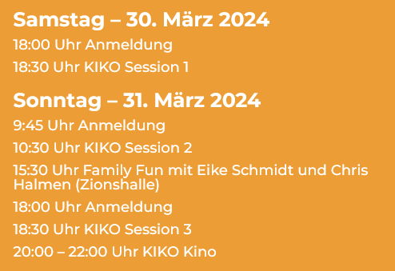
mit dem

Slide 9
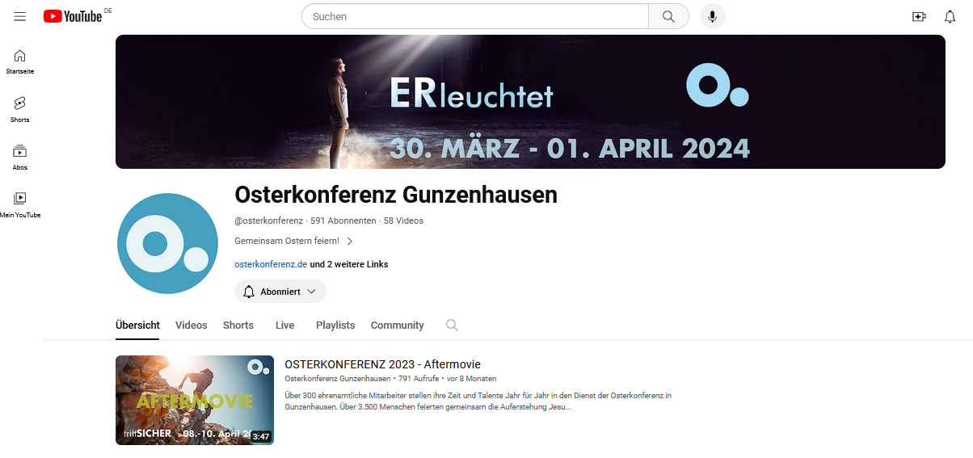
YOUTUBE ABONNIEREN
Am besten abonnierst du direkt unseren YouTube-Kanal, damit du keine Videos mehr verpasst und direkt benachrichtigt wirst, wenn die Osterkonferenz startet!

Slide 10
AKTUELLES
Stay tuned! Auf unserer Internetseite findest du immer die aktuellsten Informationen.
www.osterkonferenz.de @osterkonferenz
facebook.com/osterkonferenz

Slide 11
WIR FREUEN UNS AUF EUCH!!!

